Slide 1
Виды и механизмы противоинфекционной защиты
Врожденный иммунитет(естественная резистентность)

Slide 2
Иммунитет – способ защиты организма от генетически чужеродных веществ экзогенного и эндогенного происхождения, направленный на поддержание гомеостаза.

Slide 3
Приобретенный иммунитет:
1. высокоспецифичен.
2. имеется иммунологическая память.
3. механизмы : клеточный и гуморальный

Slide 4
Врожденный иммунитет (естественная резистентность)
1. Неспецифичен
2. Нет иммунологической памяти
3. Механизмы:
3.1. видовой иммунитет;
3.2. анатомо- физиологические факторы;
3.3. гуморальные факторы;
3.4. клеточные факторы.

Slide 5
Видовой иммунитет -
это невосприимчивость
данного вида животных
или человека
к определенному инфекционному агенту.

Slide 6
Анатомо –физиологические факторы
1. Кожа
2. Слизистые оболочки
3. Нормальная микрофлора организма
4. Барьерная функция лимфатических узлов
5. Выделительная система

Slide 7
Гуморальные факторы врожденного иммунитета
1. Лизоцим. Открыл Лащенков, изучил Флеминг.
Это фермент мурамидаза. Вырабатывается макрофагами и нейтрофилами.
2. Дефензины – пептиды, имеющие антимикробную активность. Синтезируются в макрофагах, нейтрофилах, в эпителии легких, мочевого пузыря, кишечника.

Slide 8
3. Белки острой фазы - обладают антимикробным действием, синтезируются в печени:
3.1. С- реактивный белок;
3.2. Сывороточный амилоид Р;
3.3. Маннозосвязывающий лектин;
3.4. Белки, связывающие железо: трансферрин, гаптоглобин, гемопексин.

Slide 9
4. Интерфероны
Впервые открыли Айзекс и Линдеман в 1957 г.
3 основных типа: альфа, бета, гамма.
Альфа и бета имеют противовирусное действие.
Гамма ИФ продуцируется Т –лимфоцитами и естественными киллерными клетками. Обладает иммуномодулирующим действием.

Slide 10
5. Комплемент
Система комплемента состоит из 9 основных компонентов(всего около 20.):
С1, С2, С3, С4, С5, С6, С7, С8, С9.
Находятся в крови в неактивном состоянии.
3 пути активации: классический, лектиновый и альтернативный
Эффекты активации: лизис чужеродных клеток, высвобождение биологически активных веществ.

Slide 11
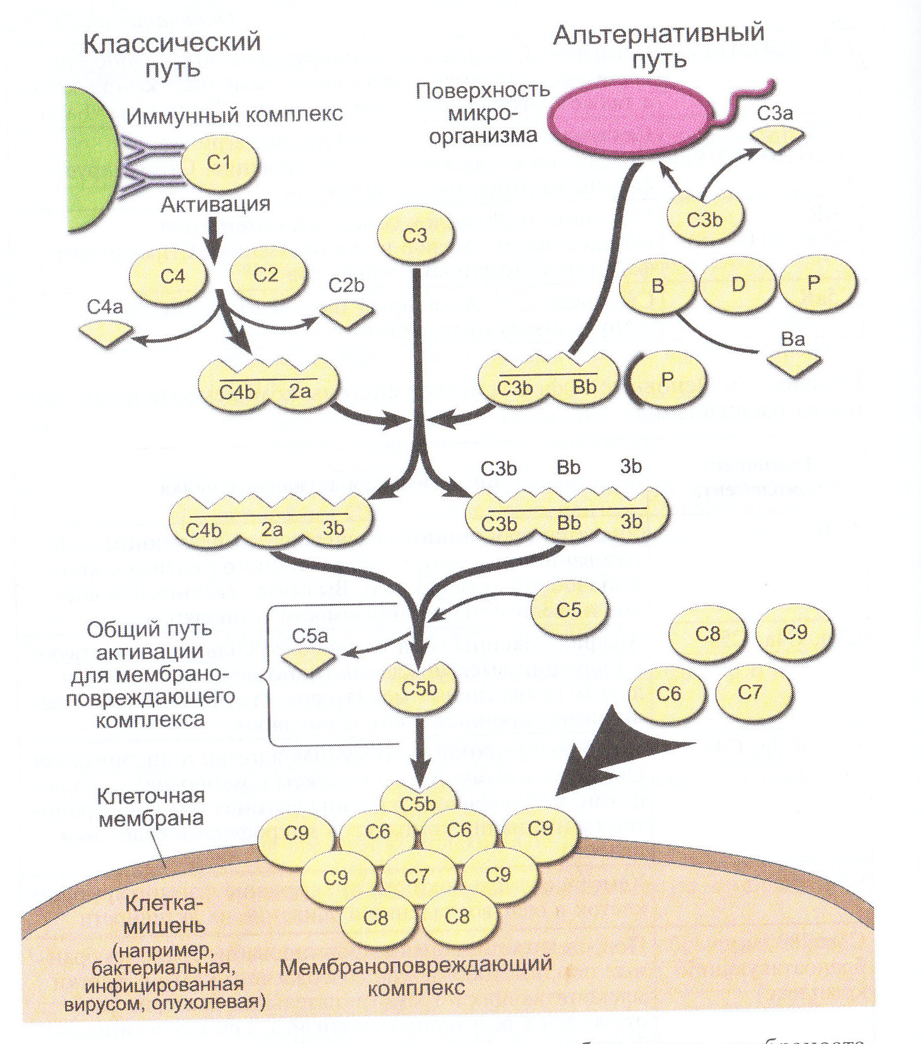
.

Slide 12
Клеточные факторы врожденного иммунитета
1. Фагоцитоз- его значение впервые оценил Мечников.
2. Естественные киллерные клетки:
от 2 до 12 % лимфоцитов.
В крови – 15 % всех мононуклеаров.
Они распознают и уничтожают клетки, на которых нет маркеров, характерных для здоровых клеток, или они изменены.
Белок перфорин, выделяемый ЕКК, образует
поры в мембране клетки –мишени.

Slide 13
Фагоциты и фагоцитоз
Профессиональные фагоциты - нейтрофилы -это «отряд быстрого реагирования» и макрофаги – «отряд специального назначения».
Этапы фагоцитоза: хемотаксис, адгезия, поглощение(активация мембраны, образование фагосомы и образование фаголизосомы), внутриклеточный киллинг и переваривание бактерии.
Исходы: завершенный или незавершенный фагоцитоз.

Slide 14
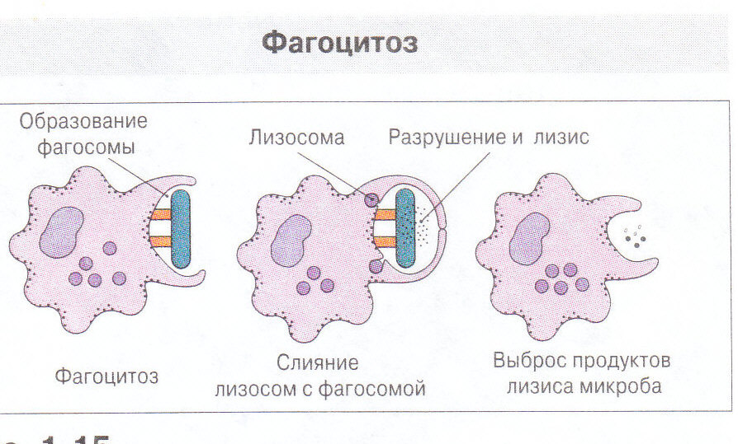

Slide 15
Роль макрофагов в иммунной защите
Процессинг – переработка антигена
Презентация антигена иммунокомпетентным клеткам
Секреция комплекса биологически активных веществ.

